Slide 1


Notes:
前言

Slide 2
提纲
CAP理论
数据一致性
BASE模型
数据一致性实现技术
  NWR模型
  两阶段提交协议
  时间戳
  。。。。
大数据管理----前言

Slide 3
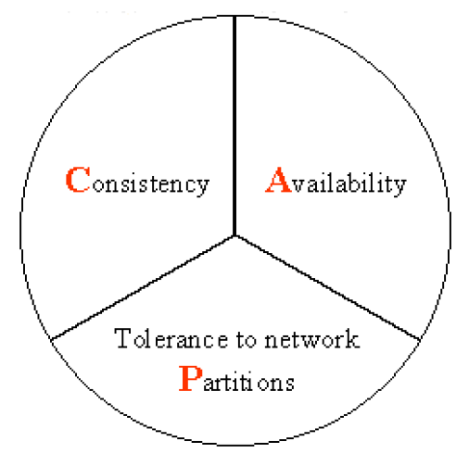
CAP理论
10年前，Eric Brewer教授指出了著名的CAP理论
Seth Gilbert 和 Nancy lynch两人证明了CAP理论的正确性
CAP理论：一个分布式系统不可能满足一致性，可用性和分区容错性这三个需求，最多只能同时满足两个
数据一致更新，所有
数据变动都是同步的
（所有节点访问同一
份最新的数据副本）
某个节点的宕机不会影
响其他节点继续完成操
作；
对数据更新具备高可用性
能容忍网络分区
• C: Consistency 一致性
• A: Availability 可用性
• P: Tolerance of network Partition 分区容忍性
大数据管理----前言

Slide 4
理解CAP理论
想象两个节点分处分区两侧
允许至少一个节点更新状态会导致数据不一致，即丧失了C性质
如果为了保证数据一致性，将分区一侧的节点设置为不可用，那么又丧失了A性质
除非两个节点可以互相通信，才能既保证C又保证A，这又会导致丧失P性质
一般来说，跨区域的系统，无法舍弃P性质，那么就只能在数据一致性和可用性上做一个艰难选择
NoSQL运动的主题其实是创造各种可用性优先、数据一致性其次的方案；而传统数据库坚守ACID特性，做的是相反的事情

Slide 5
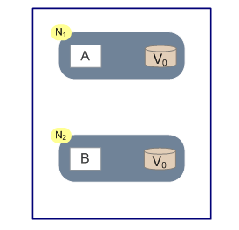
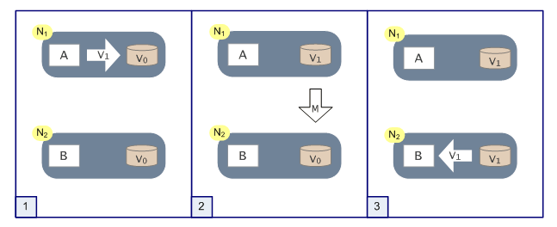
CAP理论
为什么数据共享系统不能同时满足三个条件
正常情况
初始状态
大数据管理----前言

Slide 6
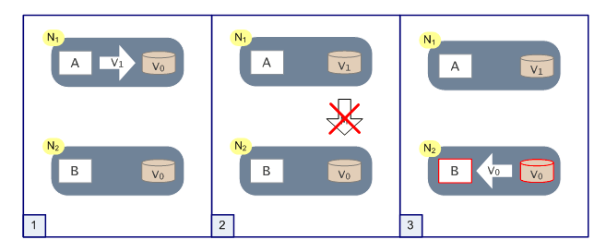
CAP理论
网络分区故障
大数据管理----前言

Slide 7
CAP理论
对步骤2加一个同步消息？
  不加同步，满足A和P不能保证C
  加了同步，满足C和P不能保证A
大数据管理----前言

Slide 8
CAP理论
选择CA，放弃P
  关系型数据库
选择CP，放弃A
  分布式数据库
选择AP，放弃C
  保证最终一致性，如BASE
大数据管理----前言

Slide 9
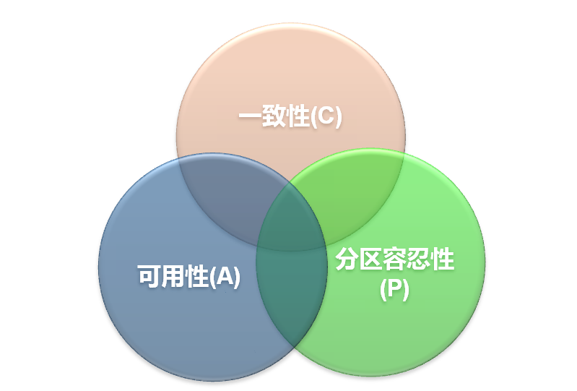
CAP理论
由于在大规模的系统中，网络硬件很肯定会出现延迟丢包等问题，所以分区容忍性是必须需要实现的，NoSQL数据库通常在可用性和一致性之间权衡
CA
CP
N/A
AP
大数据管理----前言

Slide 10
CAP理论
A
关系型
键值对
面向列
面向文档
数据模型
CA
AP
RDBMSs
(MySQL,
Postgres,
etc)
Aster Data
Greenplum
Vertica
Dynamo
Voldemort
Tokyo Cabinet
KAI
Cassandra
SimpleDB
CouchDB
Riak
Pick Two
C
P
CP
BigTable
Hypertable
Hbase
MongoDB
Terrastore
Scalaris
Berkeley DB
MemcacheDB
Redis
Notes:
Aster data: Teradata的大规模并行数据库
Greenplum:并行数据库

Slide 11
提纲
CAP理论
数据一致性
BASE模型
数据一致性实现技术
  NWR模型
  两阶段提交协议
  时间戳
  。。。。
大数据管理----前言

Slide 12
数据一致性
一致性场景
  存储系统
    存储系统可以理解为一个黑盒子，它为我们提供了可用性和持久性的保证
  Process A
    ProcessA主要实现从存储系统write和read操作
  Process B 和ProcessC
    B和C独立于A，B和C也相互独立的
    B和C也实现对存储系统的write和read操作
大数据管理----前言

Slide 13
数据一致性
强一致性
  也叫即时一致性
  假如A先写入了一个值到存储系统，存储系统保证后续A，B，C的读取操作都将返回最新值
  单副本数据容易保证强一致性
  多副本数据需要使用分布式事务协议
大数据管理----前言

Slide 14
数据一致性
弱一致性
  假如A先写入了一个值到存储系统，存储系统不能保证后续A，B，C的读取操作能读取到最新值
  不一致性窗口
    从A写入到后续操作A，B，C读取到最新值这一段时间
大数据管理----前言

Slide 15
数据一致性
最终一致性
  最终一致性是弱一致性的一种特例
  假如A首先write了一个值到存储系统，存储系统保证如果在A，B，C后续读取之前没有其它写操作更新同样的值的话，最终所有的读取操作都会读取到A写入的最新值
  此种情况下，如果没有失败发生的话，“不一致性窗口”的大小依赖于以下的几个因素：交互延迟，系统的负载，以及复制技术中replica的个数（这个可以理解为master/salve模式中，salve的个数）
  最终一致性方面最出名的系统可以说是DNS系统，当更新一个域名的IP以后，根据配置策略以及缓存控制策略的不同，最终所有的客户都会看到最新的值
大数据管理----前言

Slide 16

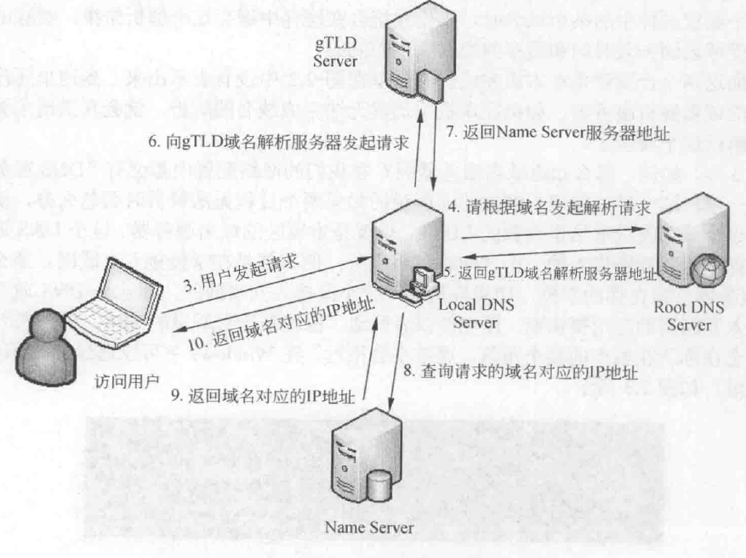
DNS系统
大数据管理----前言

Slide 17
数据一致性
Causal consistency（因果一致性）
  如果Process A通知Process B它已经更新了数据，那么Process B的后续读取操作则读取A写入的最新值，而与A没有因果关系的C则可以最终一致性
Read-your-writes consistency（读自写一致性）
  如果Process A写入了最新的值，那么Process A的后续操作都会读取到最新值。但是其它用户可能要过一会才可以看到
Session consistency（会话一致性）
  此种一致性要求客户端和存储系统交互的整个会话阶段保证Read-your-writes consistency，Hibernate的session提供的一致性保证就属于此种一致性
大数据管理----前言

Slide 18
数据一致性
Monotonic read consistency（单调读一致性）
  此种一致性要求如果Process A已经读取了对象的某个值，那么后续操作将不会读取到更早的值
Monotonic write consistency（单调写一致性）
  此种一致性保证系统会序列化执行一个Process中的所有写操作
大数据管理----前言

Slide 19
提纲
CAP理论
数据一致性
BASE模型
数据一致性实现技术
  NWR模型
  两阶段提交协议
  时间戳
  。。。。
大数据管理----前言

Slide 20
BASE模型
Basically Availble --基本可用
Soft-state --软状态/柔性事务
Eventual Consistency --最终一致性
BASE模型完全不同于ACID模型，牺牲高一致性，获得可用性或可靠性
大数据管理----前言

Slide 21
提纲
CAP理论
数据一致性
BASE模型
数据一致性实现技术
  NWR模型
  两阶段提交协议
  时间戳
  。。。。
大数据管理----前言

Slide 22
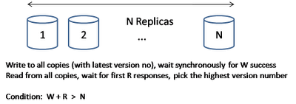
NWR模型
N: 复制的节点数量
R: 成功读操作的最小节点数
W: 成功写操作的最小节点数
只需W + R > N，就可以保证强一致性，因为读取数据的节点和被同步写入的节点是有重叠的
大数据管理----前言

Slide 23
NWR模型
在分布式系统中，一般都要有容错性，因此N大于3
根据CAP理论，一致性、可用性和分区容错 性最多只能满足两个，因此需要在一致性和可用性之间做一平衡
  如果要高的一致性，那么就配置W=N，R=1,这个时候可用性特别是写操作的性能就会大大降低
  如果想要高的可用性(读取数据的性能)，那么此时就需要放松一致性的要求，此时可以配置W=1，这样使得写操作延迟最低，同时通过异步的机制更新剩余的N-W个节点
大数据管理----前言

Slide 24
NWR模型
几种特殊情况
  W = 1, R = N,对写操作要求高性能高可用
  R = 1, W = N , 对读操作要求高性能高可用，比如类似cache之类业务
  W = Q, R = Q where Q = N / 2 + 1 一般应用适用，读写性能之间取得平衡，如N=3,W=2,R=2
大数据管理----前言

Slide 25
提纲
CAP理论
数据一致性
BASE模型
数据一致性实现技术
  NWR模型
  两阶段提交协议
  时间戳
  。。。。
大数据管理----前言

Slide 26
两阶段提交协议
两阶段提交协议是很常见的解决分布式事务的方式，可以保证分布式事务中，要么所有参与的进程都提交事务成功，要么都取消事务，这样做可以在分布式环境中保持ACID中A(原子性)
在两阶段提交协议中，包含了两种角色
  参与者就是实际处理事务的机器
  协调者就是其中一台单独的处理分布式事务的机器
大数据管理----前言

Slide 27
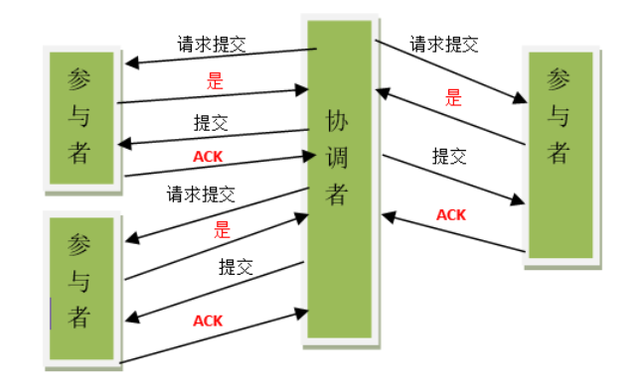
两阶段提交协议
大数据管理----前言

Slide 28
两阶段提交协议
该算法分为两个阶段
  投票阶段
    在请求阶段，协调者将通知事务参与者准备提交或取消事务，然后进入表决过程
    在表决过程中，参与者将告知协调者自己的决策：同意（事务参与者本地作业执行成功）或取消（本地作业执行故障）
  提交阶段
    协调者将基于第一个阶段的投票结果进行决策：提交或取消。当且仅当所有的参与者同意提交事务协调者才通知所有的参与者提交事务，否则协调者将通知所有的参与者取消事务
大数据管理----前言

Slide 29
两阶段提交协议
某班要组织一个同学聚会，前提条件是所有参与者同意则活动举行，任意一人拒绝则活动取消
用2PC算法来执行过程如下
  Phase 1
  Prepare: 组织者(coordinator)打电话给所有参与者(participant) ，同时告知参与者列表
  Proposal: 提出周六2pm-5pm举办活动
  Vote: participant需vote结果给coordinator：accept or reject
  Block: 如果accept, participant锁住周六2pm-5pm的时间，不再接受其他请求
大数据管理----前言

Slide 30
两阶段提交协议
Phase 2
Commit: 如果所有参与者都同意，组织者coodinator通知所有参与者commit, 否则通知abort，participant解除锁定。
Failure 典型失败情况分析
Participant failure:任一参与者无响应，coordinator直接执行abort
Coordinator failure:
Takeover: 如果participant一段时间没收到cooridnator确认(commit/abort)，则认为coordinator不在了。这时候可自动成为Coordinator备份(watchdog)
Query: watchdog根据phase 1接收的participant列表发起query
Vote: 所有participant回复vote结果给watchdog, accept or reject
Commit: 如果所有都同意，则commit, 否则abort
大数据管理----前言

Slide 31
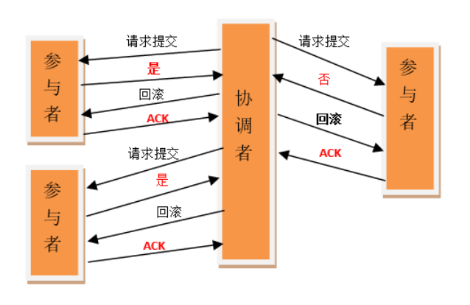
两阶段提交协议
大数据管理----前言

Slide 32
两阶段提交协议
优点
  实现简单
缺点
  同步阻塞问题
    执行过程中，所有参与节点都是事务阻塞型的。当参与者占有公共资源时，其他第三方节点访问公共资源不得不处于阻塞状态。
  单点故障
    由于协调者的重要性，一旦协调者发生故障。参与者会一直阻塞下去。尤其在第二阶段，协调者发生故障，那么所有的参与者还都处于锁定事务资源的状态中，而无法继续完成事务操作。（如果是协调者挂掉，可以重新选举一个协调者，但是无法解决因为协调者宕机导致的参与者处于阻塞状态的问题）
大数据管理----前言

Slide 33
两阶段提交协议
  数据不一致
    在二阶段提交的阶段二中，当协调者向参与者发送commit请求之后，发生了局部网络异常或者在发送commit请求过程中协调者发生了故障，这回导致只有一部分参与者接受到了commit请求。而在这部分参与者接到commit请求之后就会执行commit操作。但是其他部分未接到commit请求的机器则无法执行事务提交。于是整个分布式系统便出现了数据不一致性的现象
  二阶段无法解决的问题
    协调者再发出commit消息之后宕机，而唯一接收到这条消息的参与者同时也宕机了。那么即使协调者通过选举协议产生了新的协调者，这条事务的状态也是不确定的，没人知道事务是否被已经提交
大数据管理----前言

